Slide 1

UTN - FRCU
DEPARTAMENTO DE INGENIERIA CIVIL
PROYECTO FINAL
“Puesta en valor y recuperación de la zona Sur de la ciudad de Gualeguaychú”
Alumnos:
López, Ricardo
Medina, Rodrigo
Melchiori, Julián
Romani, Lisandro
Docentes:
Ing. Pairone, Juan
Arq. Mardon, Arturo

Slide 2
INTRODUCCIÓN
El trabajo final consiste en proponer soluciones a problemáticas reales a nivel urbano aplicando los conocimientos obtenidos durante los sucesivos años de carrera.

Slide 3
RELEVAMIENTO
DIAGNOSTICO Y OBJETIVOS
ANTEPROYECTOS
PROYECTO EJECUTIVO
IMPACTO AMBIENTAL
CONCLUSIÓN

Slide 4
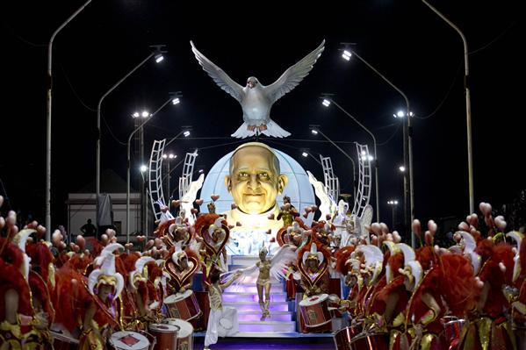
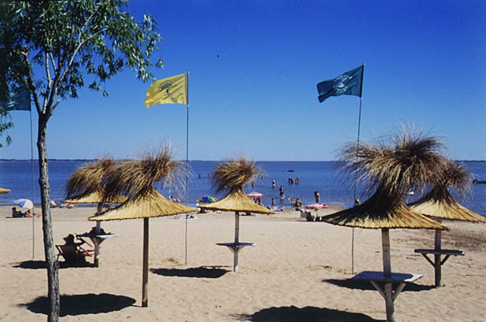
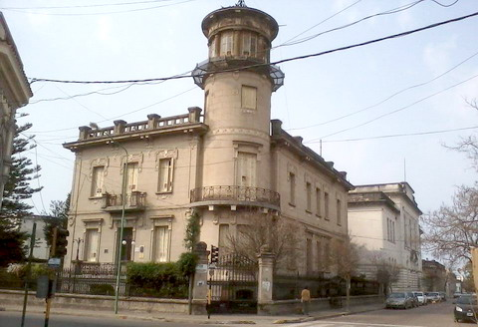
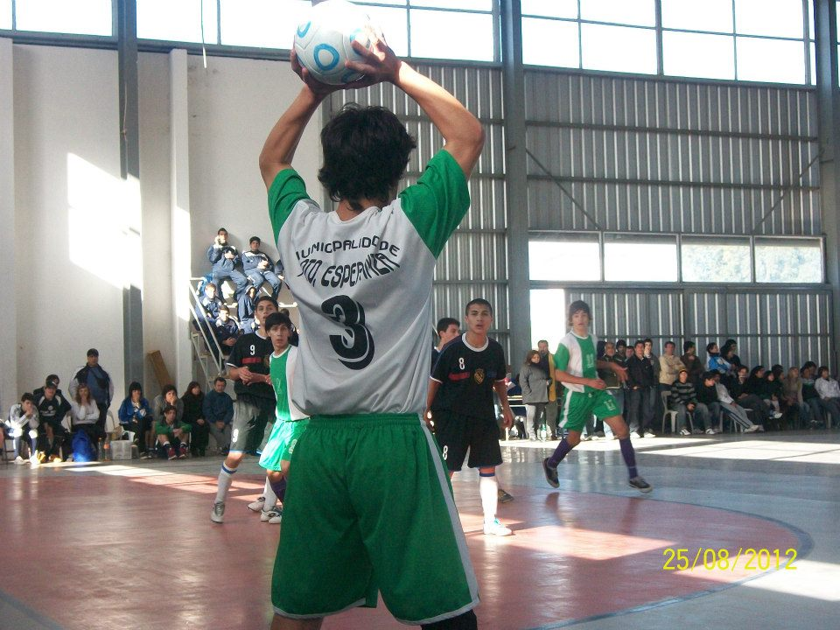
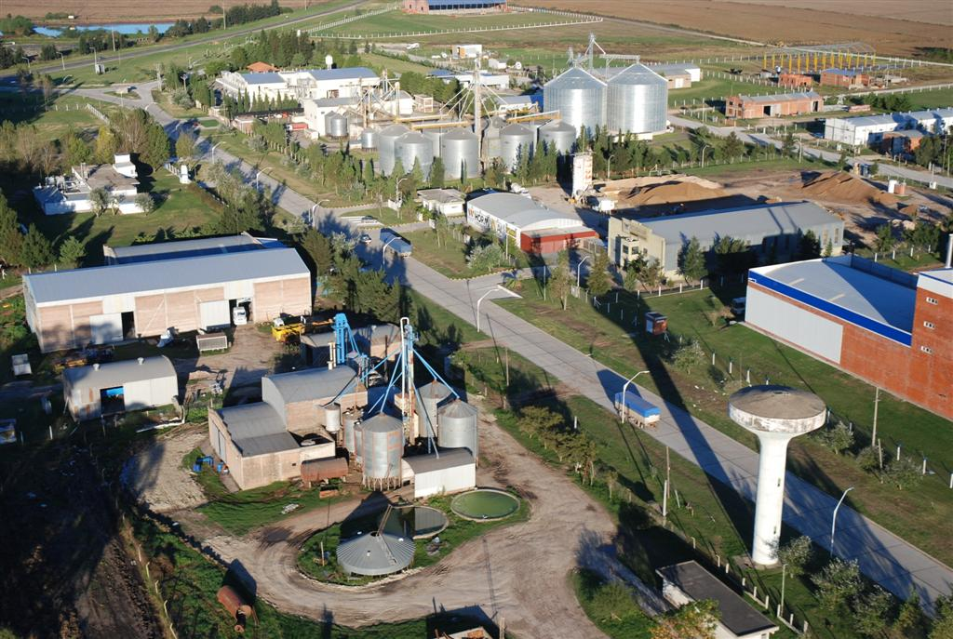
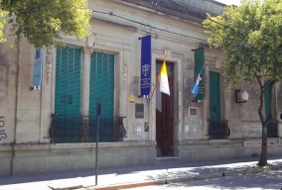
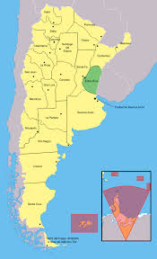
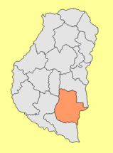
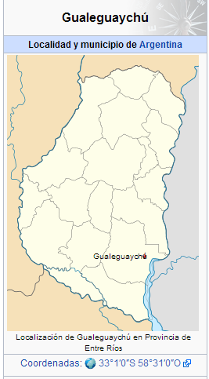
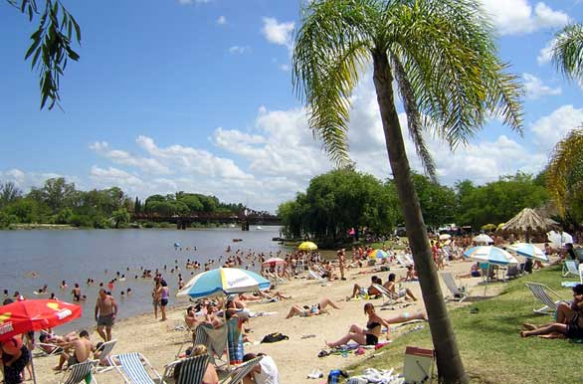
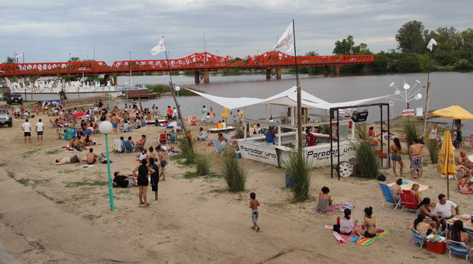
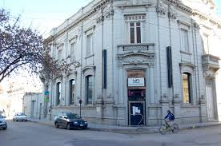
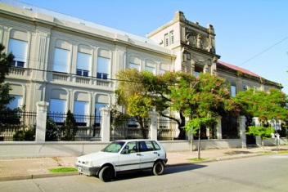
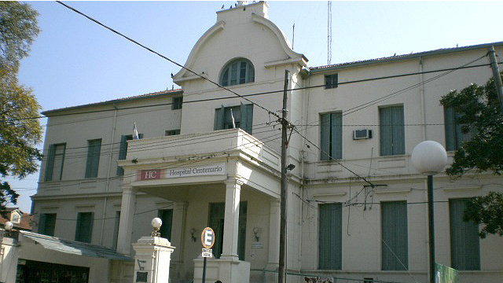
RELEVAMIENTO

Slide 5
PROBLEMATICAS Y OBJETIVOS
PROBLEMAS
  ESCACES de albergue a turistas.
  falta de estacionamiento en zona céntrica.
Recolección de aguas pluviales.
  Concentración vehicular en la intersección de acceso sur y boulevard pedro jurado.
  Carencia de espacio físico para instituciones educativas de nivel superior.
OBJETIVOS:
  EVITAR EL ANEGAMIENTO en LA ZONA.
  IMPEDIR LA SATURACIÓN DE DETERMINADAS ARTERIAS.
  Proporcionar un espacio para el desarrollo de actividades culturales.

Slide 6
ANTEPROYECTOS
Nº 1: Análisis de la cuenca de la cañada maría Gómez
Nº 2: MEJORAMIENTO INTEGRAL DEL BOULEVARD J. M. MARTINEZ.
Nº 3: COMPLEJO EDUCATIVO DE NIVEL SUPERIOR.

Slide 7
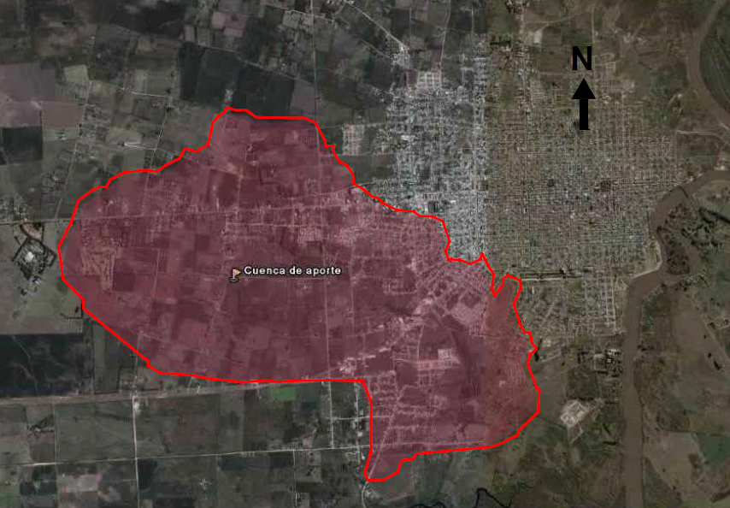
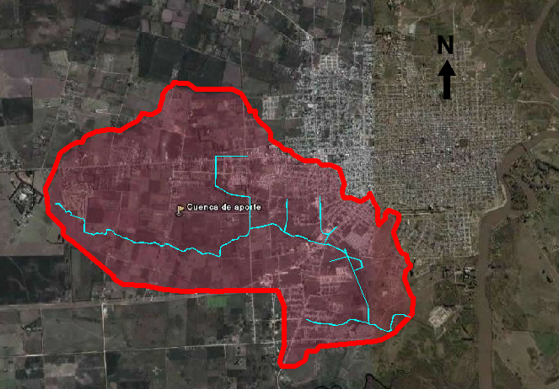
DESCRIPCIÓN DEL ANTEPROYECTO Nº 1
ANALISIS DE LA CUENCA
OBTENCIÓN DE DATOS
RESULTADOS
ANALISIS DEL CAUCE NATURAL
OBETENCION DE DATOS
RESULTADOS

Slide 8
DATOS DE CUENCA
LOS PARÁMETROS MAS IMPORTANTES SON:
ÁREA DE LA CUENCA 15 km2
TIEMPO DE CONCENTRACIÓN 15 horas
TORMENTA DE PROYECTO 220mm
LLUVIA NETA. 89mm

Slide 9
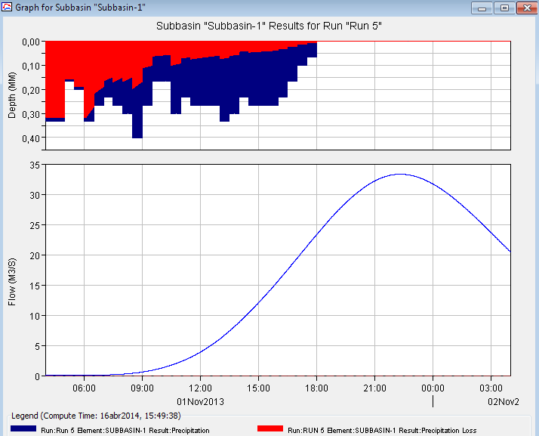
RESULTADOS

Slide 10
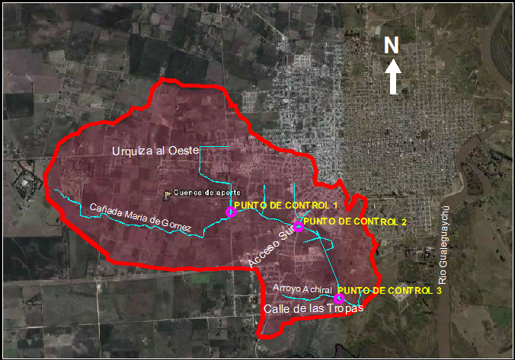
ANÁLISIS DEL CAUCE NATURAL

Slide 11
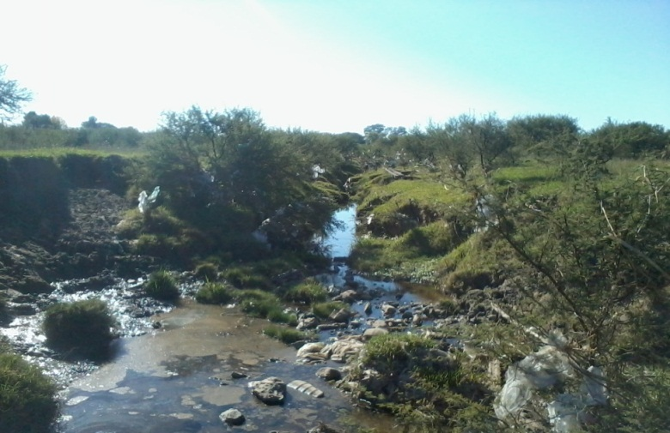
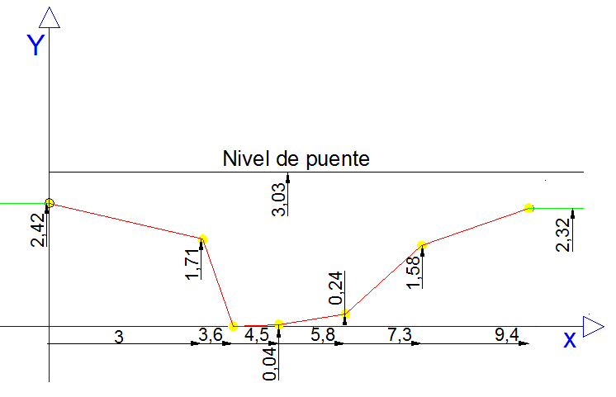
PUNTO DE CONTROL 1

Slide 12
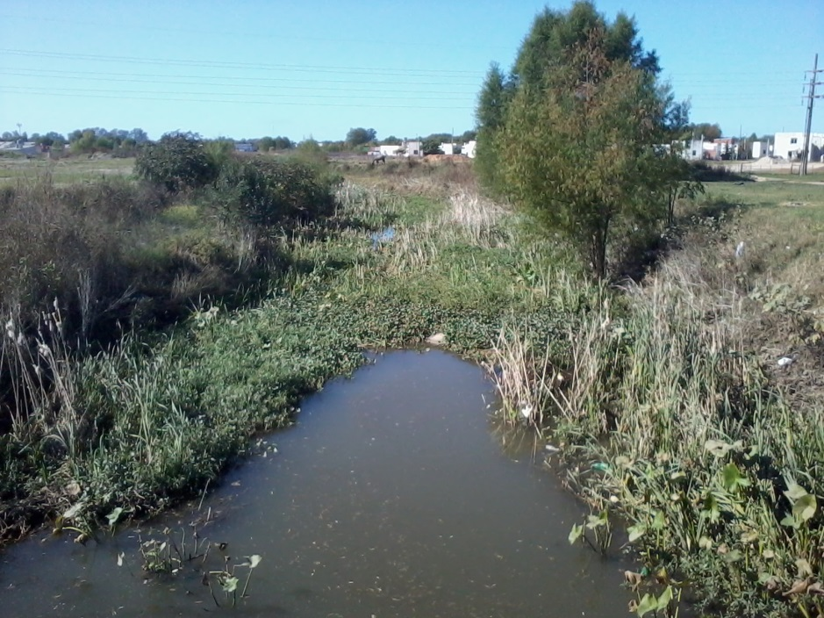
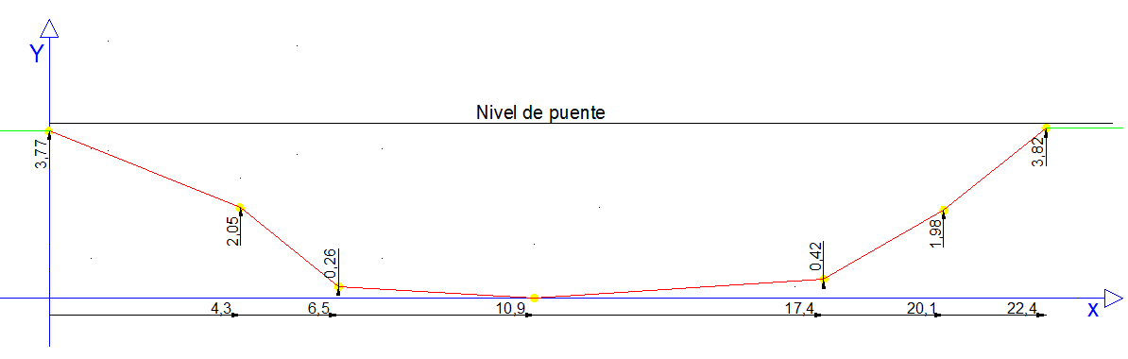
PUNTO DE CONTROL 2

Slide 13
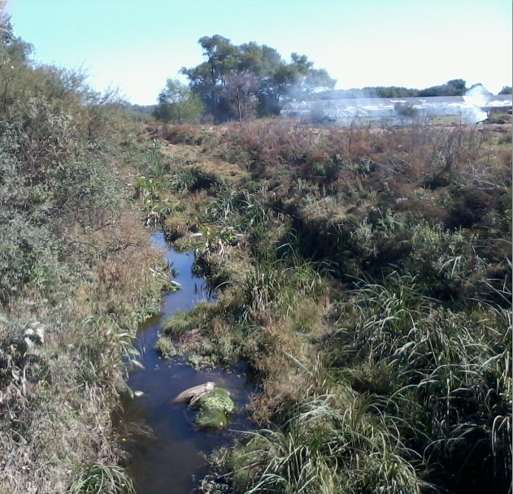
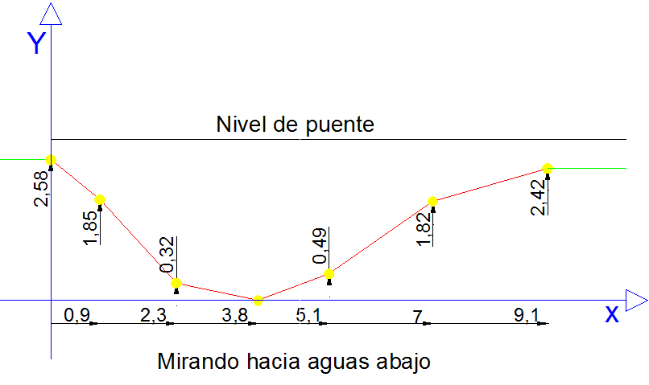
PUNTO DE CONTROL 3

Slide 14
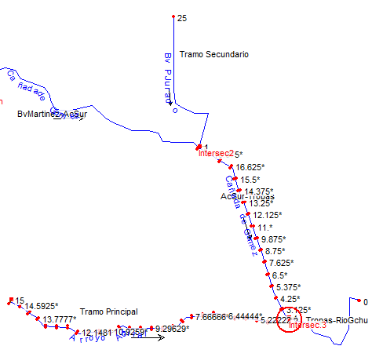
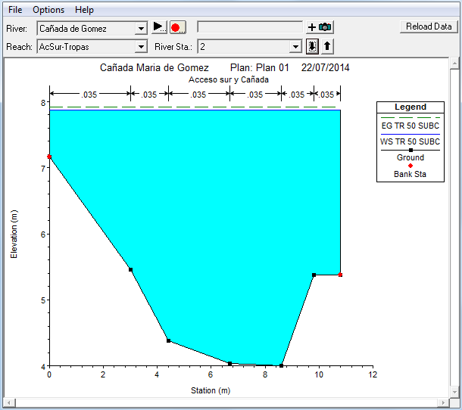
RESULTADOS
RESULTADO MEDIANTE SIMULACIÓN DEL SOFTWARE HEC-RAS

Slide 15
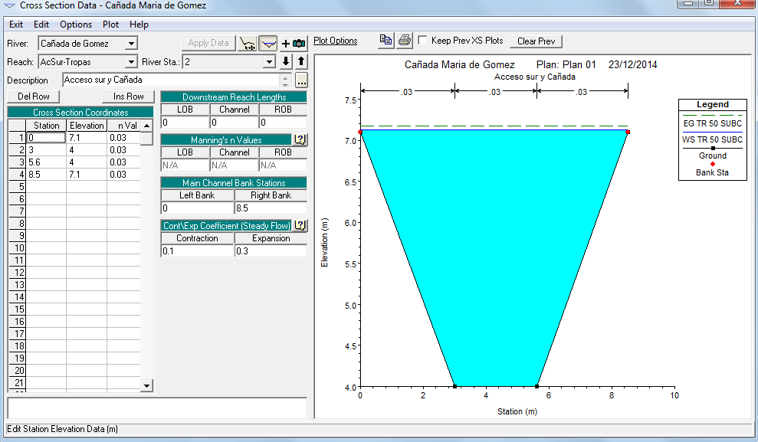
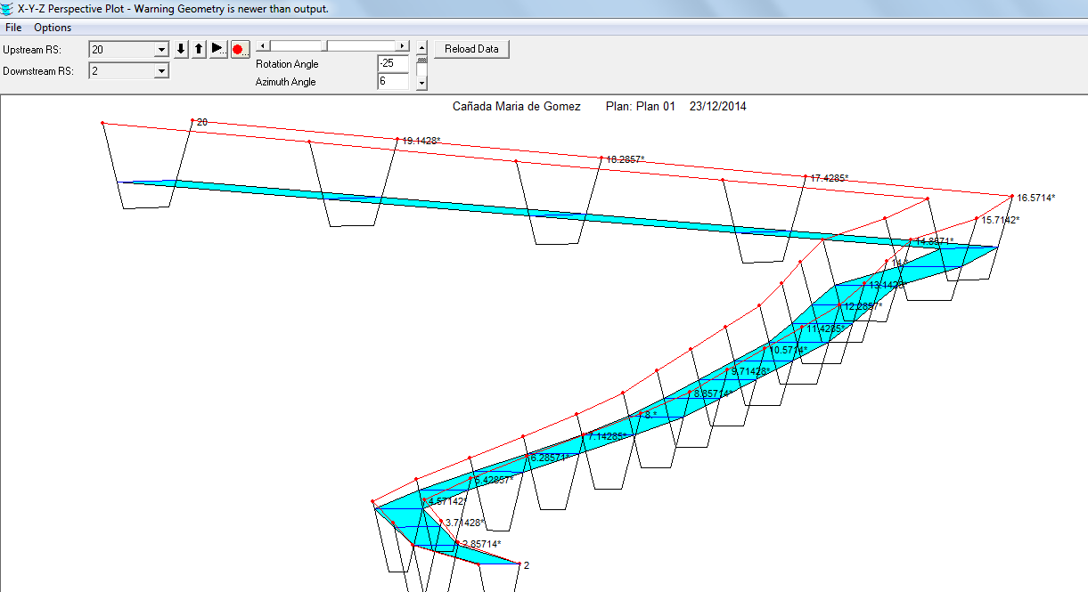
SOLUCIONES PLANTEADAS
1- LIMPIEZA EXHAUSTIVA DEL CANAL.
2- MODIFICAR LA SECCIÓN ACTUAL DEL CANAL.

Slide 16
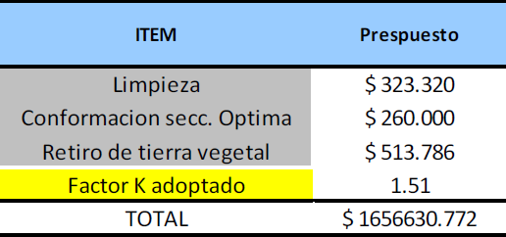
PRESUPUESTO
PRESUPUESTO TOTAL: $ 1.700.000,00.

Slide 17
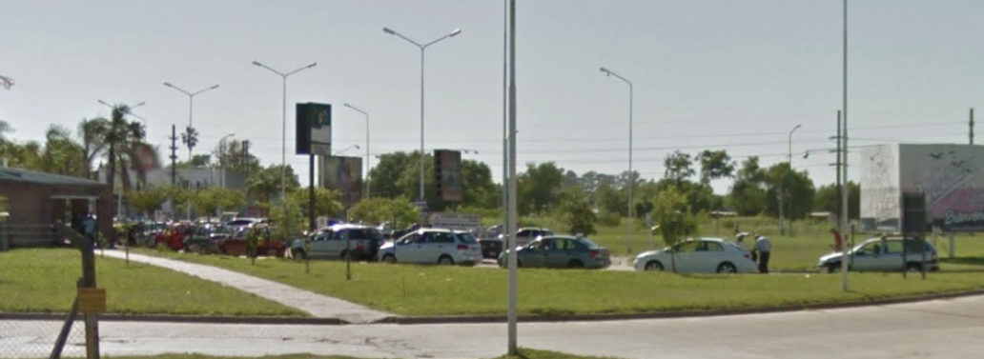
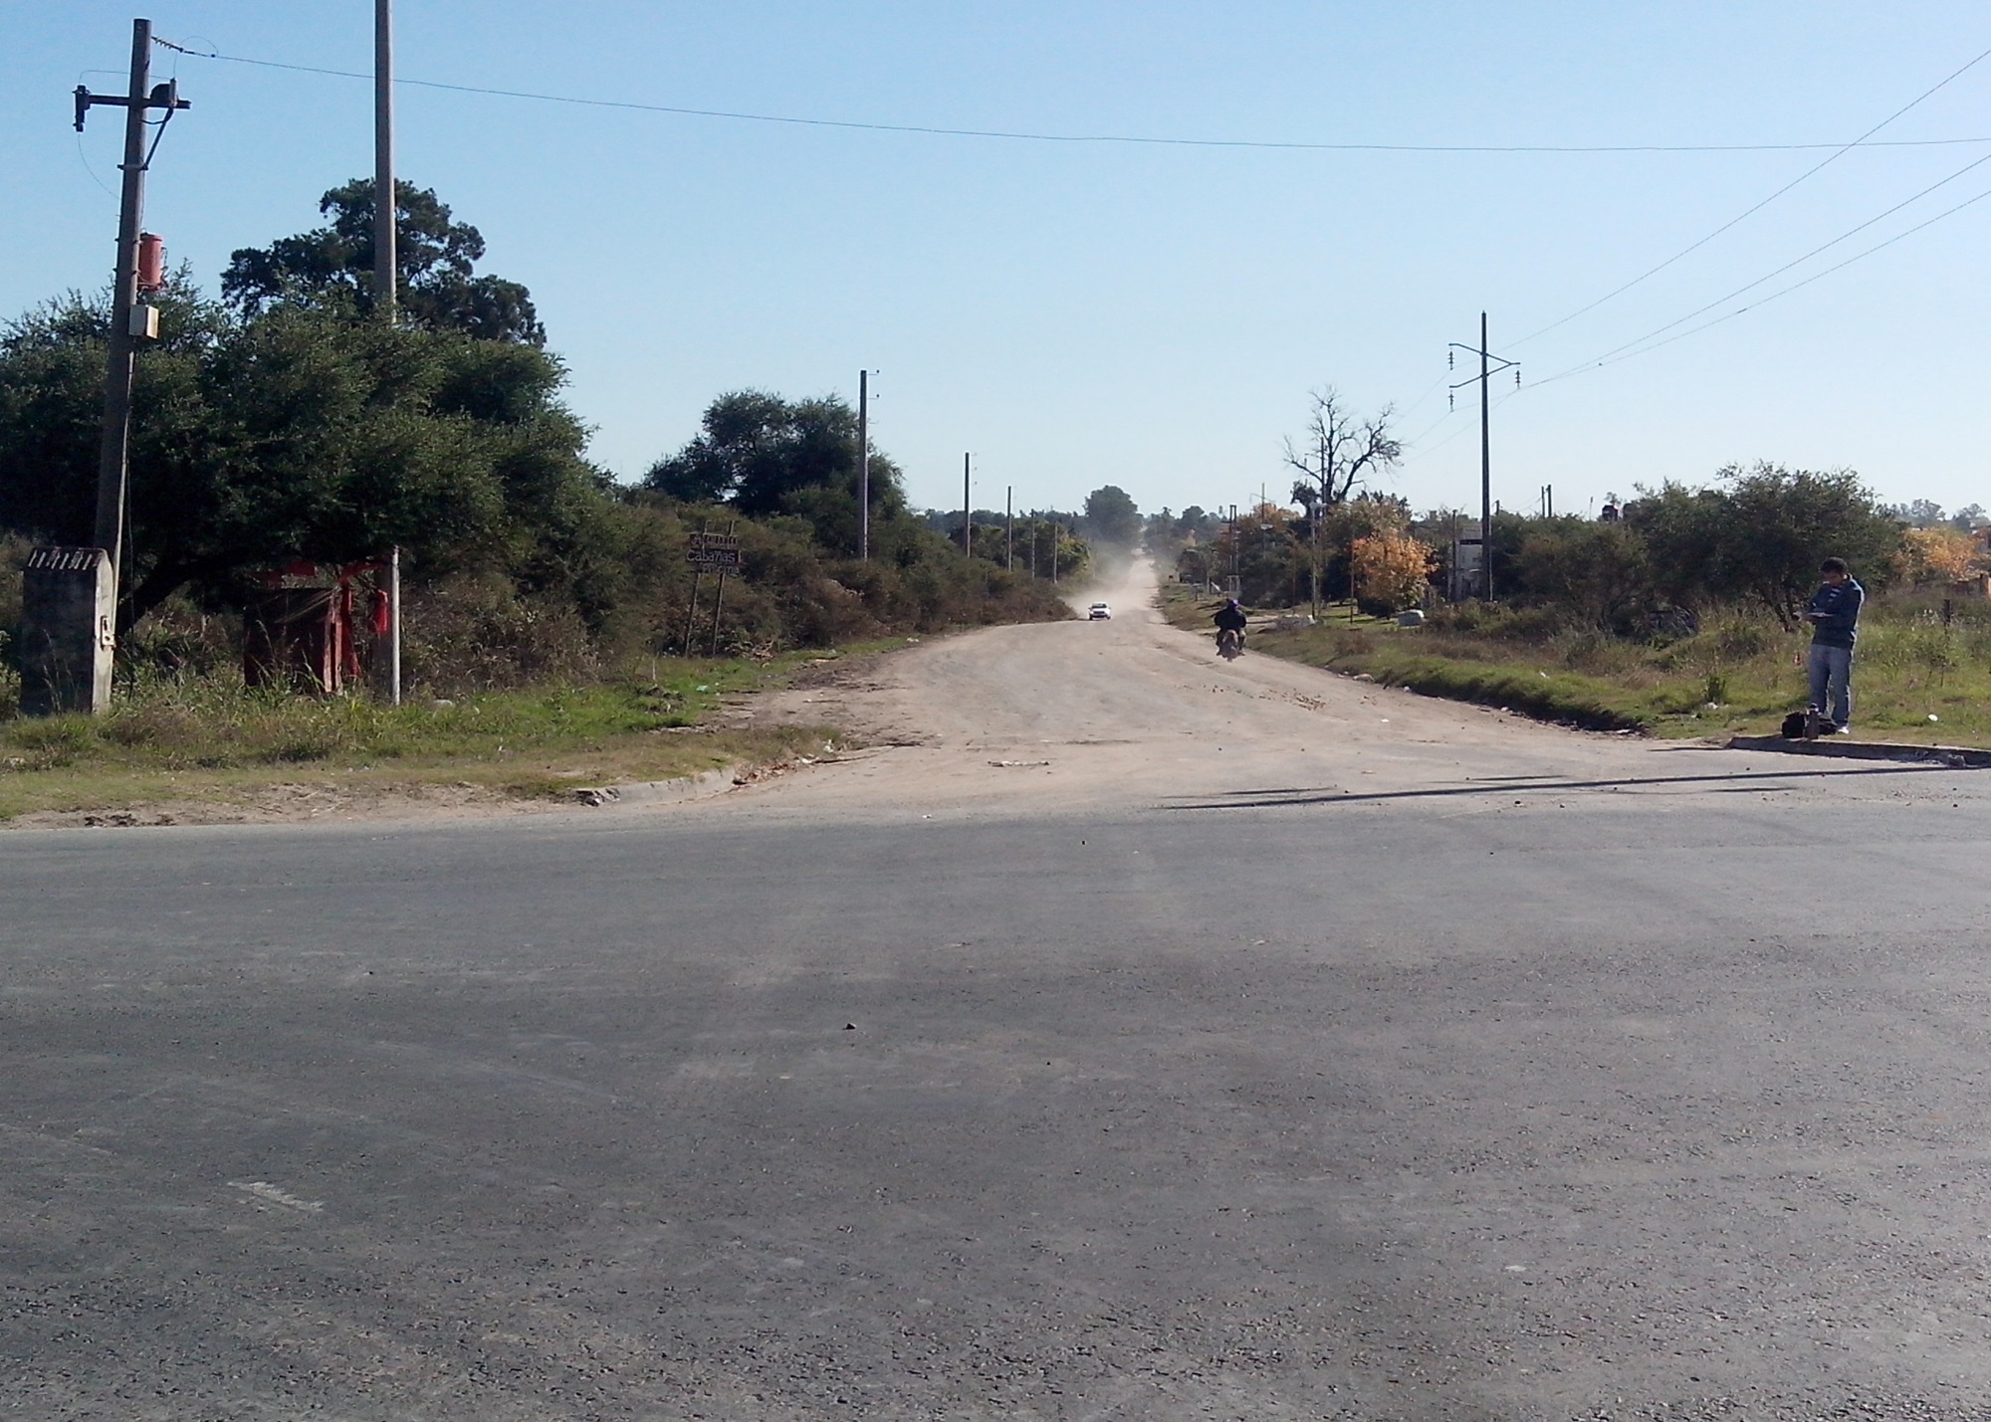
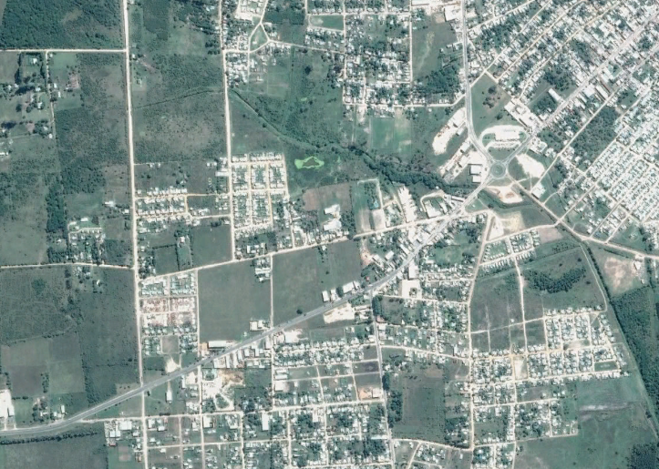
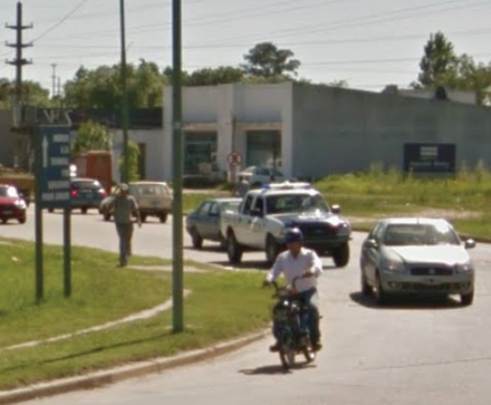
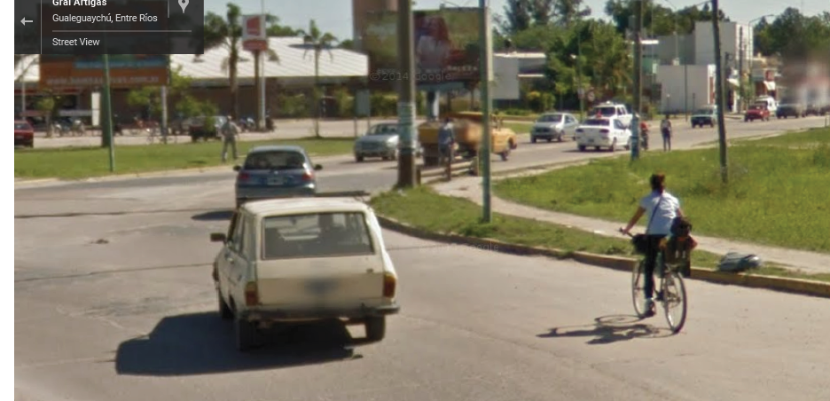
DESCRIPCIÓN DEL ANTEPROYECTO Nº 2
ZONA DE CONFLICTO

Slide 18
CONDICIONES DE DISEÑO
VIDA ÚTIL.
VELOCIDAD DIRECTRIZ.
NIVEL DE SERVICIO .
COMPOSICIÓN DEL TRANSITO.
                % Veh. Ligeros
                % Veh. Pesados
20 años
40 km/h

Slide 19
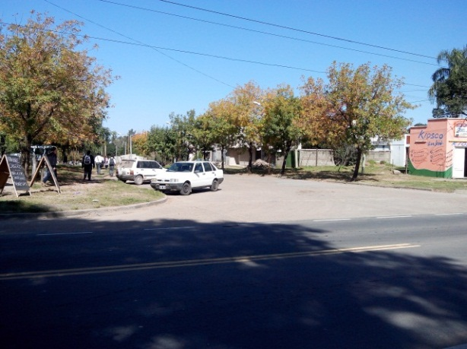
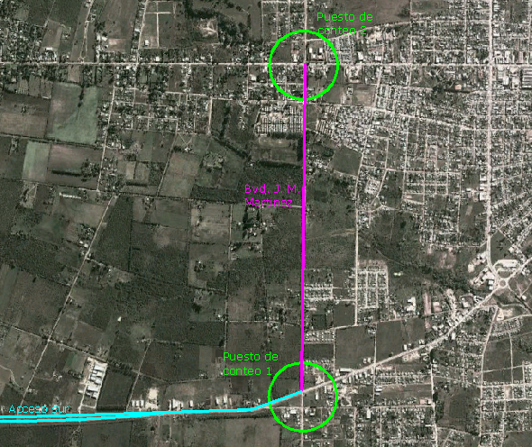
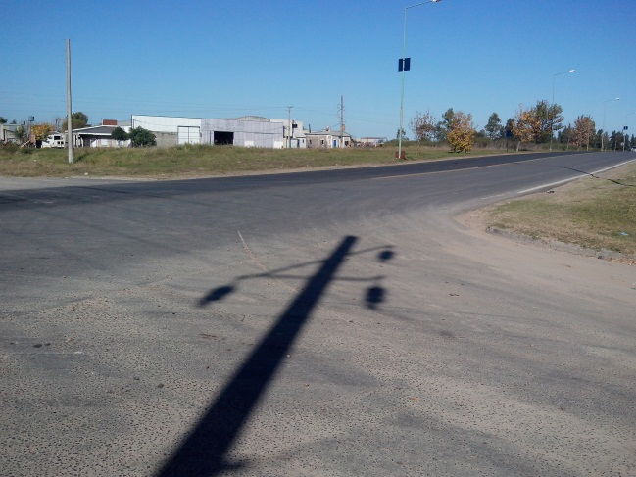
DISEÑO DE LA VÍA URBANA
CAPACIDAD.
DEMORA.
TMDA .

Slide 20
DETERMINACIÓN DEL NIVEL DE SERVICIO
Nº de carriles.
Ancho.
% de vehículos pesados.
Inclinación de la rasante.
Estacionamiento.
Paradas de autobús.
Posible giro a la derecha.
Posible giro a la. Izquierda.
Tipo de zona urbana.
VARIABLES
INTERVINIENTES
NIVEL DE SERVICIO
BVARD. MARTINEZ – CALLE URQUIZA C
BVARD MARTINEZ – ACCESO SUR B

Slide 21
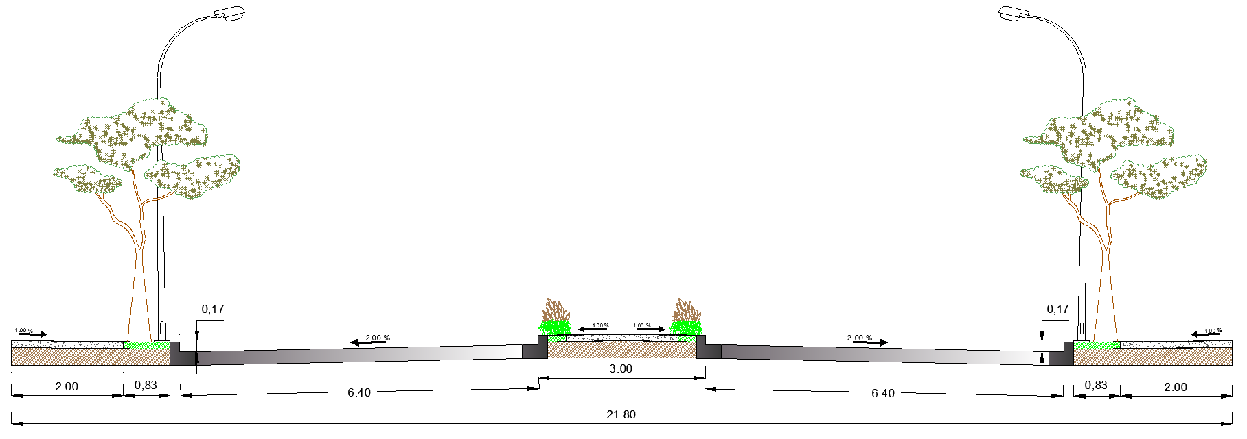
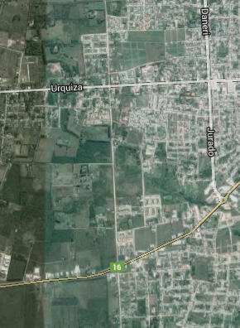
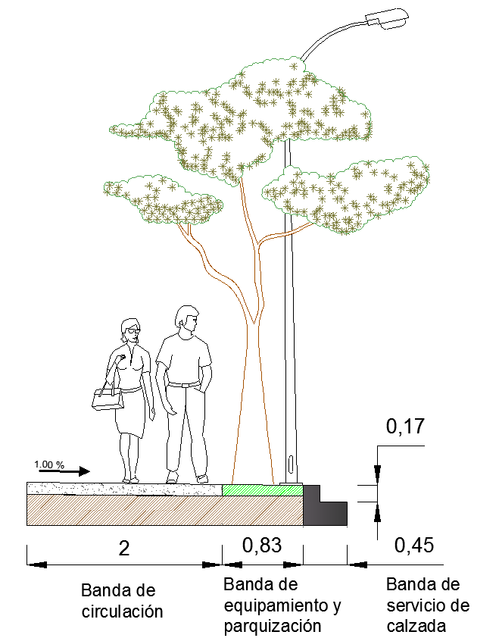
ALINEAMIENTO Y SECCIÓN TRASNVERSAL
TRAZA RECTA.
LONGITUD TOTAL 2KM.
PENDIENTES INFERIORES AL 2%.
Acceso Sur

Slide 22
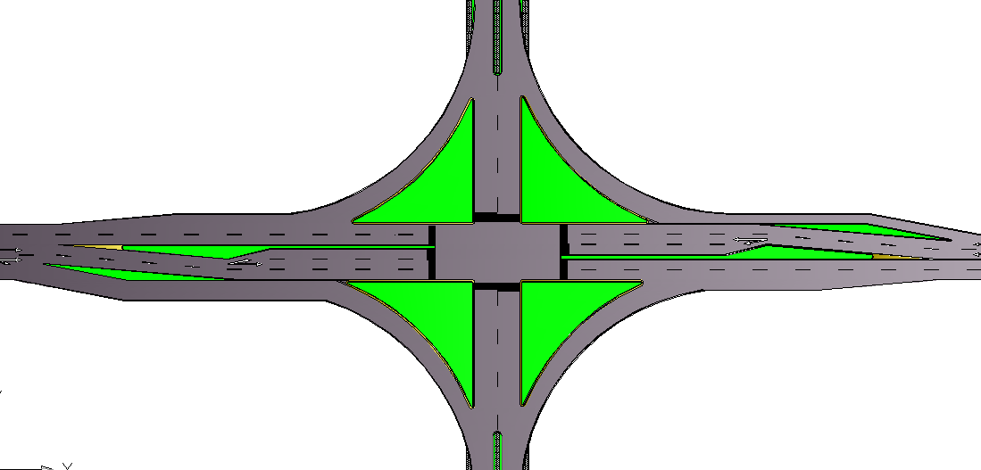
INTERSECCIÓN
La elección de un tipo de intersección u otra depende resumidamente de 4 factores:
Volumen de tránsito.
Jerarquía de las vías que se intersecan.
Presencia o no de peatones.
Presupuesto disponible.
N

Slide 23
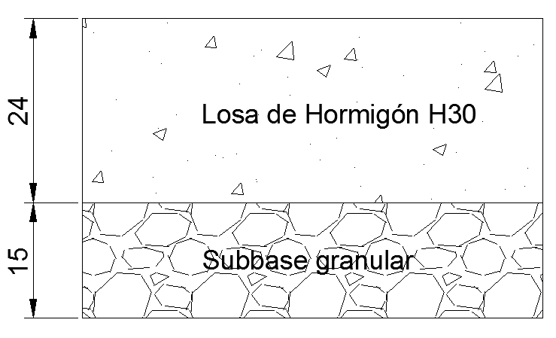
PAQUETE ESTRUCTURAL
Siguiendo los lineamientos del método PCA se logro dimensionar el siguiente paquete estructural, en función de diferentes parámetros:
Resistencia del suelo.
Resistencia del Hº.
Cargas de transito
Tipos de banquinas y juntas transversales

Slide 24
PRESUPUESTO
PRESUPUESTO TOTAL: $ 31.500.000,00.

Slide 25




DESCRIPCIÓN DEL ANTEPROYECTO Nº 3
U.A.D.E.R
I.S.F.D
I.S.A
I.D.E.S.S.A

Slide 26
DEMANDA ESTUDIANTIL
ALUMNOS 2014
1460
PROYECCIÓN
4500

Slide 27
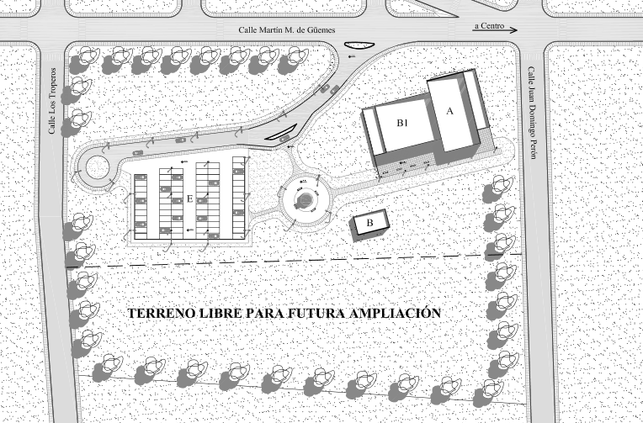
PROGRAMA DE NECESIDADES

Slide 28
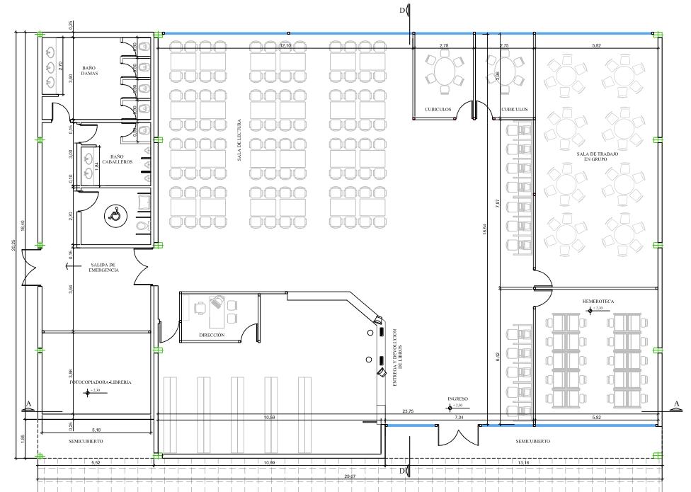
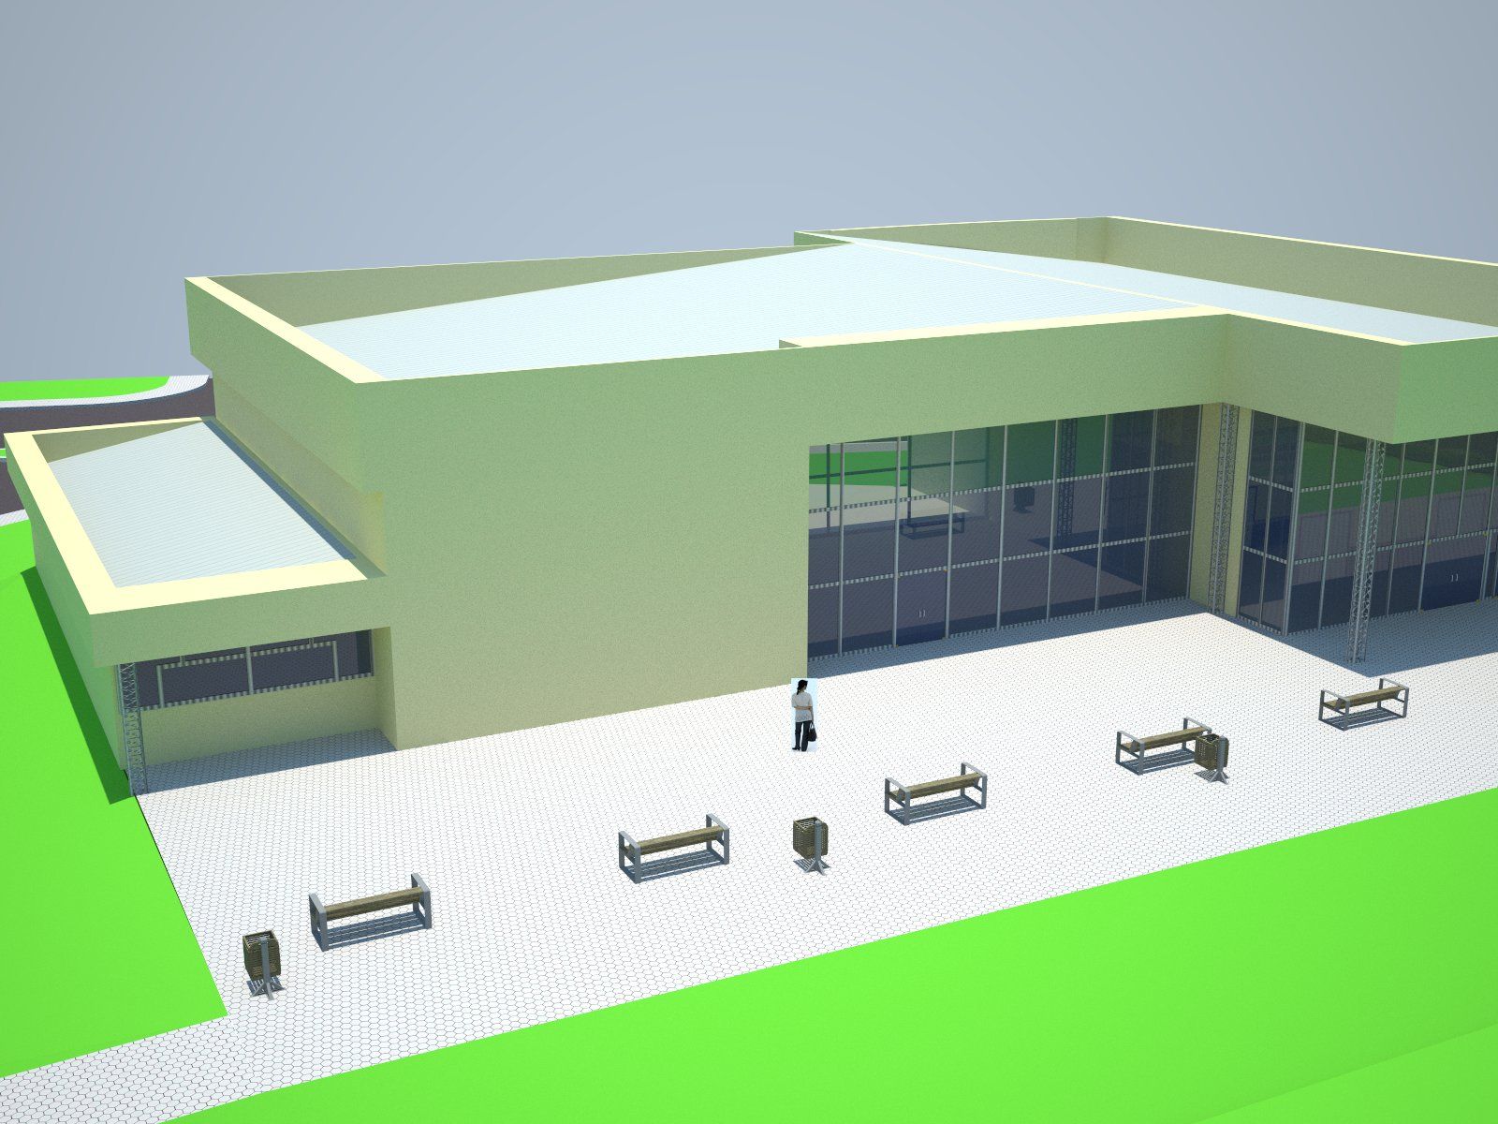
BIBLIOTECA

Slide 29
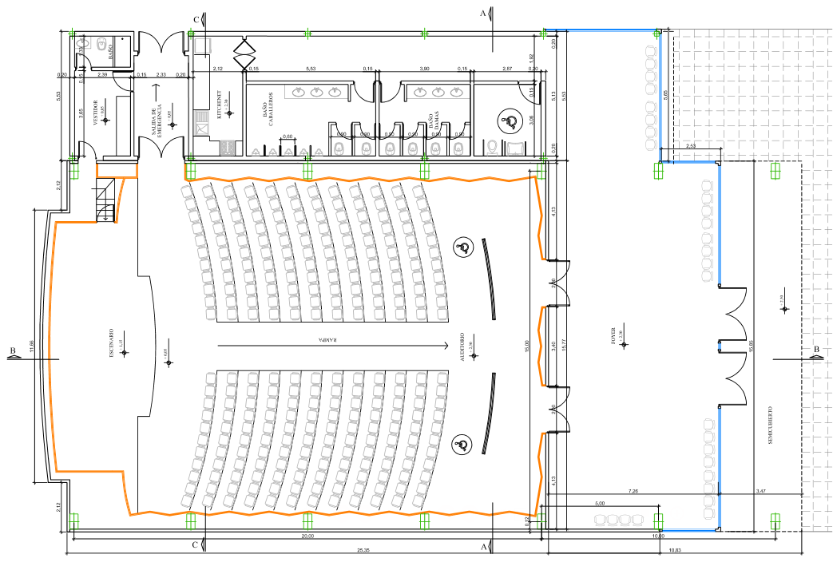
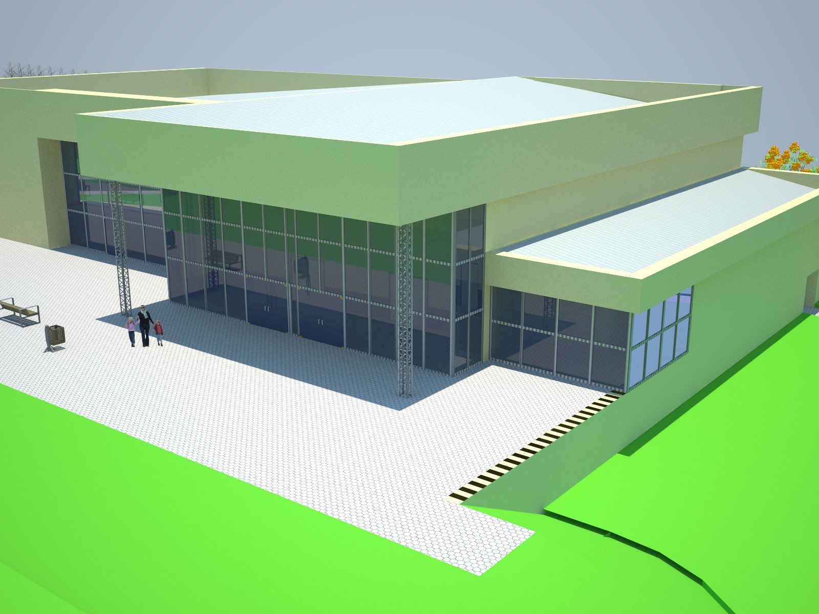
AUDITORIO

Slide 30
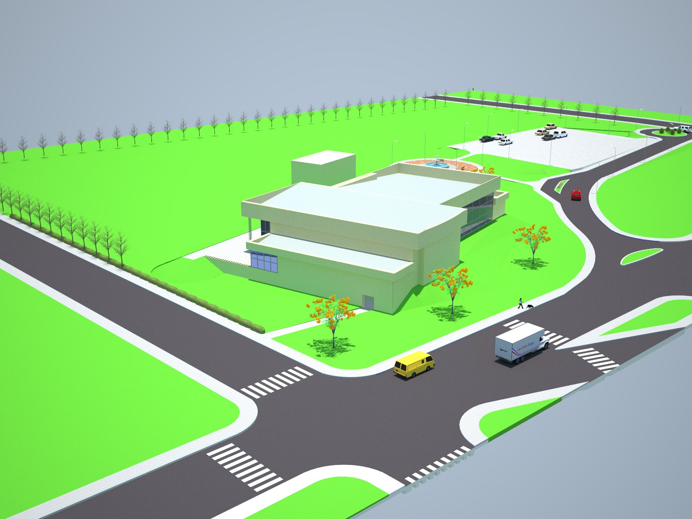
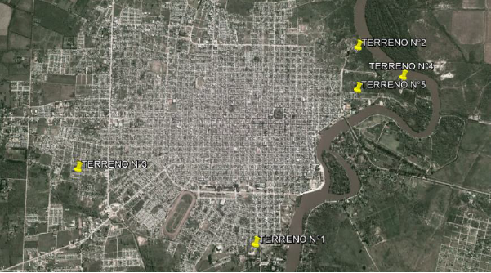
ELECCIÓN DEL TERRENO
TERRENOS PÚBLICOS DISPONIBLES
N

Slide 31
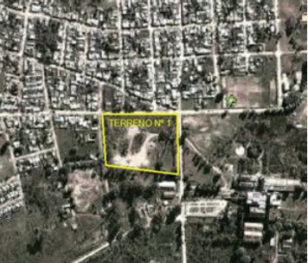
ELECCIÓN DEL TERRENO
CRITERIOS
DE ELECCIÓN
Ubicación.
Superficie disponible.
Infraestructura.
Impacto urbano.
Accesibilidad.
Transporte.
Topografía.
Geometría del terreno.
Nivel de Inundación
Servicios disponibles.
N
Superficie: 28.000 m2
Está limitado al norte por Av. Martin M. de Güemes, al Oeste por Calle Los Troperos y al Este por calle Juan Domingo Perón.

Slide 32
IMAGEN 3D

Slide 33

PRESUPUESTO
PRESUPUESTO TOTAL: $ 24.500.000,00.

Slide 34

PROYECTO EJECUTIVO
AUDITORIO

Slide 35


DISEÑO ESTRUCTURAL

Slide 36



AISLAMIENTO ACUSTICO

Slide 37
ANÁLISIS DE CARGAS
CARGAS PERMANENTES (D)
SOBRECARGA DE USO (Lr)
CARGA DE VIENTO (W)
ESTADOS DE CARGA
SOFTWARE RAM ADVANCE

Slide 38



DIMENSIONAMIENTO DE BARRAS

Slide 39



FUNDACIONES DE LA ESTRUCTURA

Slide 40
IMPACTO AMBIENTAL
IDENTIFICAR POSIBLES ACCIONES
MÉTODO DE BEJERMAN
OBTENCIÓN DE LICENCIA AMBIENTAL

Slide 41
CONCLUSIÓN
Como análisis final del presente trabajo se concluye que resultó una experiencia muy positiva para cada uno de los integrantes del equipo, ya que hizo posible reconocer que existe una gran diferencia entre la profundidad que se exige durante el cursado de las distintas materias, y el que se debe alcanzar para poder realizar de manera satisfactoria, un trabajo que englobe situaciones reales y posibles de realizar, ya sea desde el marco técnico, legal y financiero.
Es deseo de los integrantes del grupo que los esfuerzos realizados no sean solo para fines académicos, sino que sea de utilidad para las autoridades de la Ciudad de Gualeguaychú y también una herramienta de consulta para los estudiantes de nuestra facultad.

Slide 42
AGRADECIMIENTOS
A nuestras familias.
A nuestros profesores.
Ing. Pairone, Juan Ramón.
Arq. Mardon, Arturo.
Ing. Piter, Juan Carlos.
Arq. Etcheverry, Juan Pablo.
Ing. Lescano, Fernando.
Ing. Belvisi, Diego.
Ing. Zabalet Alejandro.
Ing. Cardini Julio.
Municipalidad de Gualeguaychú.

Slide 43
MUCHAS GRACIAS!!

